Slide 1
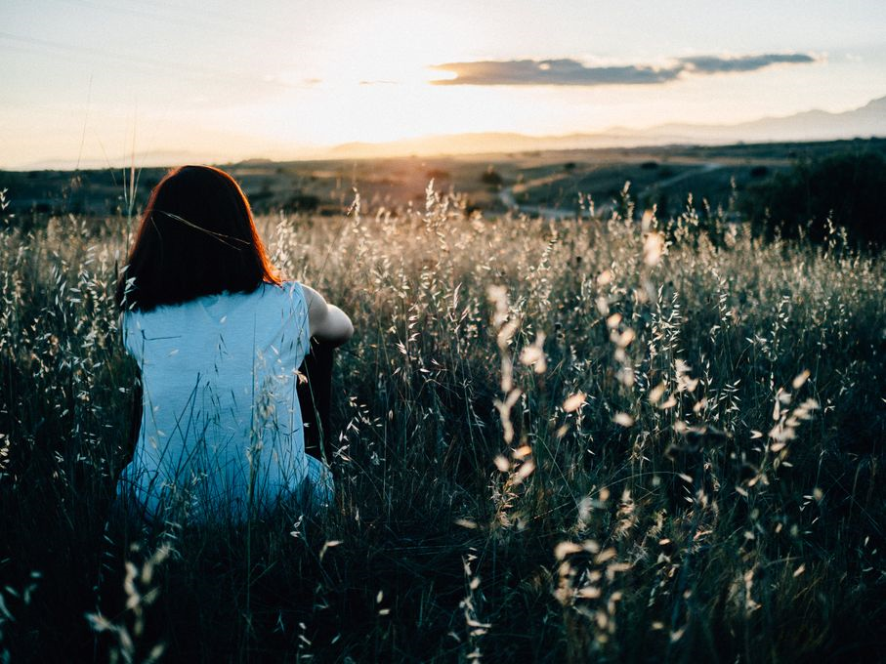
RAPPORT FRÅN (BARNENS RÄTT I SAMHÄLLET )
”EN SOMMAR SOM ALDRIG FÖRR”
Inställda aktiviteter och firanden
Ökade familjekonflikter när fler är hemma under långa perioder
Svårare att få stöd och vård när samhället fortsatt håller stängt
Inför sommarlovet märks besvikelsen, rädslan och frustrationen hos barn när ingen kan svara på hur länge krisen kommer att pågå.

Slide 2
Familjekonflikter ökar i samtalen till Bris
Isoleringen i samhället medför att situationen för barn i familjer där det redan fanns en svår utsatthet riskerar att förvärras.
Frågor från barn om psykisk ohälsa är vanligast
Frågor om familj och familjekonflikter näst vanligaste ämnet.

Slide 3
Familjekonflikter ökar i samtalen till Bris
Under april 2020 har Bris haft runt 20 procent fler samtal än under en genomsnittlig månad 2019
Samtalen om familjekonflikter under samma period har ökat med nästan 60 procent.
Fler samtal från barn om psykiskt och fysiskt våld än normalt.

Slide 4
”Jag har problem hemma. Jag tycker att mina föräldrar är lite överbeskyddande och att de skyddar mig från att göra det jag älskar. Och sen hotar de ibland att slå mig. Jag får inte gå ut för att de är rädda att jag ska få Corona och smitta dem.”
Tendensen i barns samtal blir allt tydligare.
I takt med att påfrestningarna blir långvariga och barn och vuxna till följd av pandemin tillbringar stora delar av sin tid i hemmet kan konflikter i hemmet öka eller bli mer påtagliga för barn.

Slide 5
Döden har kommit närmare
Behov av samtal kring döden och oro hos en del. Till exempel uppkommer frågor som ”Vem kommer att ta hand om mig ifall mina föräldrar dör?”
För barn med hälsoångest blir situationen särskilt svår eftersom oron för att bli smittad eller smitta andra påverkar hela livet och det dagliga måendet.

Slide 6
”Jag tycker det är väldigt jobbigt nu för att man vet inte vad man får och inte får göra. Hur framtiden kommer se ut. Jag känner att jag har förlorat tryggheten då jag inte vet vad som kommer näst.”
Barns framtidshopp påverkas. Ingen vet hur det kommer att utveckla sig framöver och det blir viktigare än någonsin att försöka trygga barn på de sätt man kan.
Risken är att barns egna stödbehov hamnar i skuggan av corona som just nu upptar många vuxna,

Slide 7
Stödbehoven minskar inte
Barn berättat om att tillgången till samhällets skydd och stöd har minskat som en effekt av krisen,
ex elevhälsan upplevs mer otillgänglig,
drop-in ungdomsmottagningar har stängts ner och
pågående vårdutredningar har satts på paus med långa väntetider.
”Jag kan inte träffa en psykolog för corona. Samhället befinner sig i kris men det suger att det ska bli såhär. Precis när jag börjat må bättre. Vad ska jag göra?”

Slide 8
STÖD I SOMMAR
Att inte få stöd när behoven uppstår kan få allvarliga konsekvenser för ett barns psykiska hälsa både nu och på sikt.
Barns utsatthet tar inte paus och varje barn har rätt till stöd även i en kris.
Viktigt att stödinsatser erbjuds och blir lättillgängliga för barn och unga inför och under sommarlovet.

